Slide 1
El horario de Daniel

Slide 2
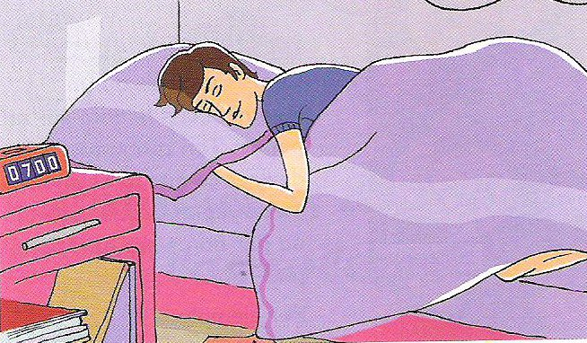
Por la mañana
Daniel se despierta a las siete.

Slide 3
Daniel se ducha y desayuna.

Slide 4
Va al cole en autobús.

Slide 5
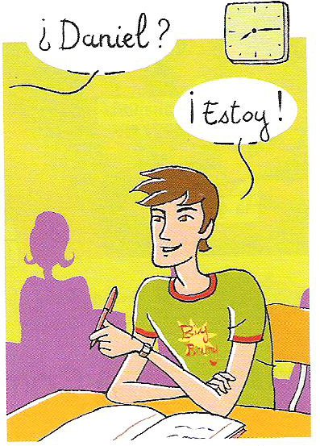
A las ocho y cuarto empieza la primera clase.

Slide 6
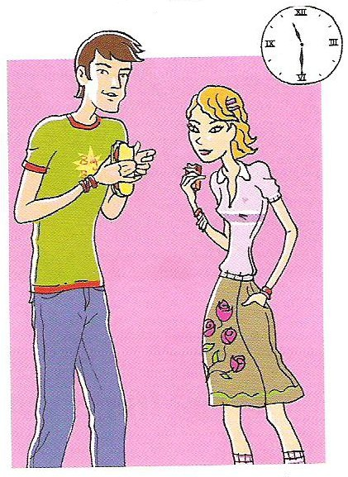
Daniel come algún bocadillo a las once y media.

Slide 7
Daniel vuelve a casa para comer.

Slide 8
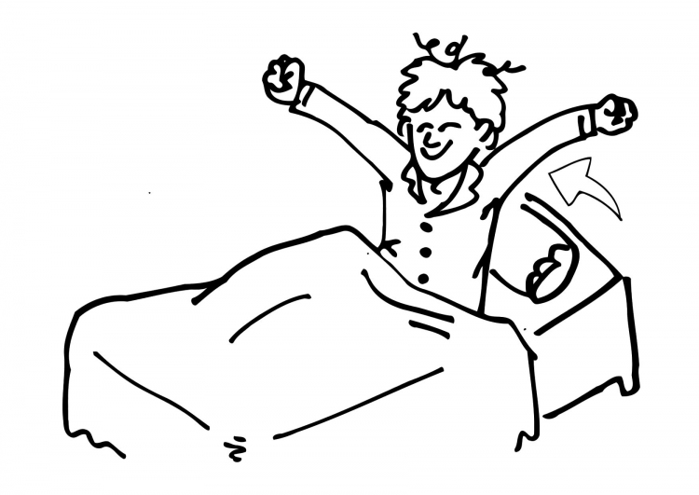
Yo me despierto ➔ DESPERTARSE*

Slide 9
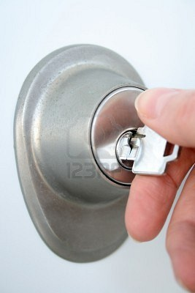
Yo vuelvo a casa ➔ VOLVER*

Slide 10
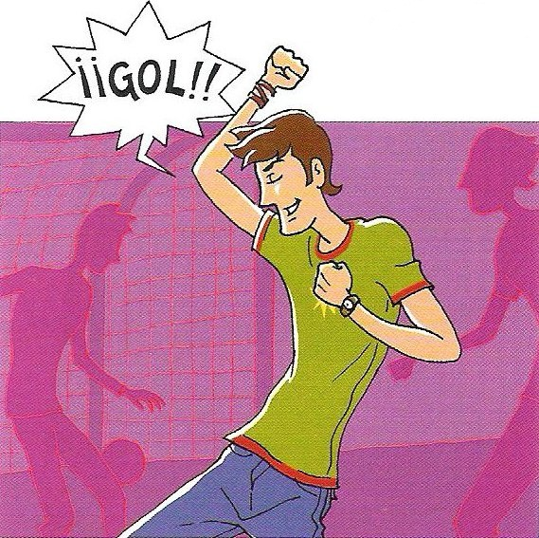
Por la tarde
Daniel juega al fútbol
➔ JUGAR*

Slide 11
Daniel hace los deberes entre las cinco y las seis.

Slide 12
Daniel ve la tele y cena a las nueve y media.

Slide 13
Daniel se acuesta a las diez y media y se duerme.
ACOSTARSE*
DORMIRSE*

